Slide 1
ทุกสิ่งเป็นไปได้โดยพระเจ้า
(ด้วยความเชื่อ)

Slide 2
อภัยบาป
ลูกา 5:18-19
และนี่แน่ะ มีบางคนหามคนง่อยซึ่งนอนอยู่บนที่นอนมา
พวกเขาพยายามหาทางหามคนง่อย
เข้ามาวางตรงหน้าพระองค์
แต่หาทางเข้ามาไม่ได้เพราะมีคนมาก
เขาจึงขึ้นไปบนหลังคาตึก
แล้วหย่อนคนง่อยพร้อมกับที่นอนลงมาตามช่องกระเบื้อง
วางตรงหน้าพระเยซูท่ามกลางฝูงชน

Slide 3
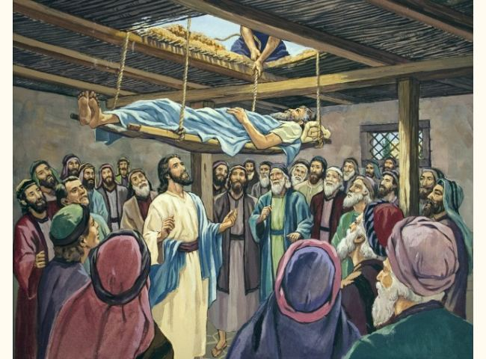

Slide 4
เยียวยารักษา
ลูกา 8:43-48
43 มีผู้หญิงคนหนึ่งเป็นโรคตกโลหิตมาได้สิบสองปีแล้ว
[และใช้ทรัพย์ทั้งหมดของนางเป็นค่าหมอ]
แต่ไม่มีใครรักษาให้หายได้
44 หญิงผู้นี้แอบมาทางข้างหลัง
และแตะต้องชายฉลองพระองค์ของพระองค์
และในทันใดนั้นโลหิตที่ตกก็หยุด
45 พระเยซูจึงตรัสถามว่า “ใครแตะต้องเรา?”
เมื่อทุกคนปฏิเสธ เปโตรจึงทูลพระองค์ว่า
“พระอาจารย์ ฝูงชนที่อยู่ล้อมรอบพระองค์กำลังเบียดเสียดพระองค์”

Slide 5
46 แต่พระเยซูตรัสว่า “มีคนหนึ่งแตะต้องตัวเรา
เพราะเรารู้สึกได้ว่าฤทธิ์ซ่านออกจากตัวเรา”
47 เมื่อผู้หญิงคนนั้นเห็นว่าไม่สามารถจะซ่อนตัวต่อไปได้แล้ว
นางก็ตัวสั่นเข้ามาหมอบกราบพระองค์
ทูลพระองค์ต่อหน้าทุกคนว่า
นางแตะต้องพระองค์เพราะสาเหตุอะไรและหายโรคได้ในทันที
48 พระองค์จึงตรัสกับนางว่า
“ลูกหญิงเอ๋ย ที่หายโรคนั้นก็เพราะลูกเชื่อ
จงไปเป็นสุขเถิด”

Slide 6
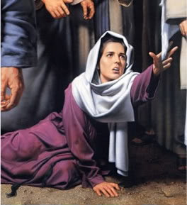

Slide 7
เปลื่ยนแปลงชีวิต
ลูกา 19:1-5
1 เมื่อพระเยซูเสด็จเข้าไปในเมืองเยรีโค
และกำลังเสด็จผ่านไปตามทาง
2 มีชายคนหนึ่งชื่อศักเคียสอยู่ที่นั่น
เขาเป็นนายด่านภาษีและเป็นคนมั่งมี
3 เขาพยายามจะดูว่าพระเยซูเป็นใคร
แต่คนมากจึงมองไม่เห็น เพราะเขาเป็นคนเตี้ย

Slide 8
4 เขาจึงวิ่งไปข้างหน้า
ปีนขึ้นต้นมะเดื่อเพื่อจะได้มองเห็นพระองค์
เพราะว่าพระองค์กำลังจะเสด็จผ่านทางนั้น
5 เมื่อพระเยซูเสด็จมาถึงที่นั่น
พระองค์แหงนพระพักตร์ดูศักเคียสแล้วตรัสกับเขาว่า
“ศักเคียสเอ๋ย จงรีบลงมา
เพราะว่าวันนี้เราจะต้องพักอยู่ในบ้านของท่าน”

Slide 9
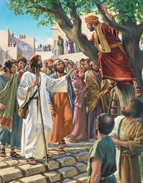

Slide 10
ทุกสิ่งเป็นไปได้โดยพระเจ้า
(ด้วยความเชื่อ)
อภัยบาป (ลูกา 5:18-19)
เยียวยารักษา (ลูกา 8:43-48)
เปลื่ยนแปลงชีวิต (ลูกา 19:1-5)

